Slide 1
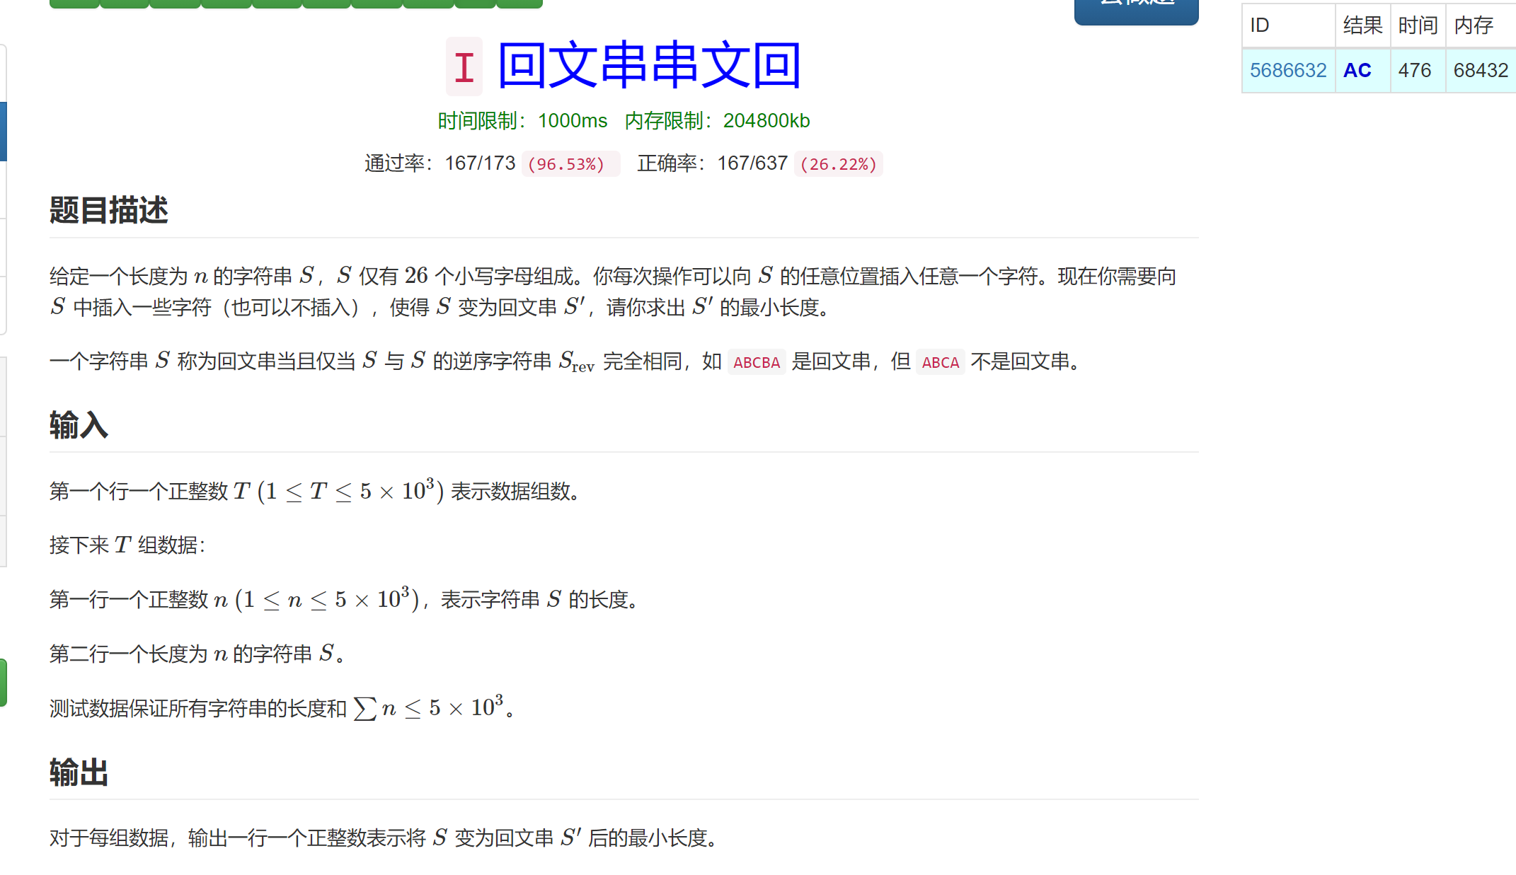
E2 第二次练习：I题
。

Slide 2
E2 第二次练习：I题
I题题目要求在给定字符串S任意位置加入字母后得到的S’是一个回文串，初次见到题目时可能会想到在字符串串首或串尾直接添加，但这样的决策对于一些字符串如：“abbczaacbba”并不是添加字符最少的决策。
注意到回文串是对称的字符串，也就是说如果S的一个子串S[i:j]是回文串，那么S的子串S[i+1:j-1]也一定是回文串，此时如果S满足：
S[i-1]:S[j+1]
那么S[i-1:j+1]也一定是回文串，因此我们可以从S[i:j]状态转移到新的S[i-1:j+1]状态，于是考虑采用动态规划解决此问题。

Slide 3
E2 第二次练习：I题
任取S中两个字符S[i],s[j](i<j),设使S[i:j]成为回文串后字符的数量为：num[i][j]
考虑问题的状态转移方程式：
1、若S[i]==S[j]，那么当S[i+1:j-1]为回文串时，S[i:j]也一定为回文串，此时
S[i:j]成为回文串后字符的数量就是S[i+1:j-1]成为回文串后字符的数量+2，即：
num[i][j]=num[i+1][j-1]+2 (S[i]==S[j])

Slide 4
E2 第二次练习：I题
2、若S[i]！=S[j]，此时需要再两端添加新的字符，如果在左侧添加字符，那么
考虑来自S[i:j-1]的转态转移：如果在右侧添加字符，那么考虑来自S[i+1:j]的
状态转移，取二者最小值作为num[i][j]的值，即：
num[i][j]=min( num[i][j-1],num[i+1][j] )+2 (S[i]!=S[j])
为什么S[i]!=S[j]时不考虑来自S[i+1:j-1]的转移，这是因为num[i+1][j-1]+2不小于
num[i][j-1]和num[i+1][j]

Slide 5
E2 第二次练习：I题
根据之前的分析得到状态转移方程式：
1 i==j
num[i][j]= num[i-1][j+1]+2 S[i]==S[j]
min( num[i][j-1],num[i+1][j] )+2 S[i]!=S[j]
每组测试数据之间可以不必将num[i][j]全部置0
时间复杂度：O(n*n)
空间复杂度：O(n*n)

Slide 6
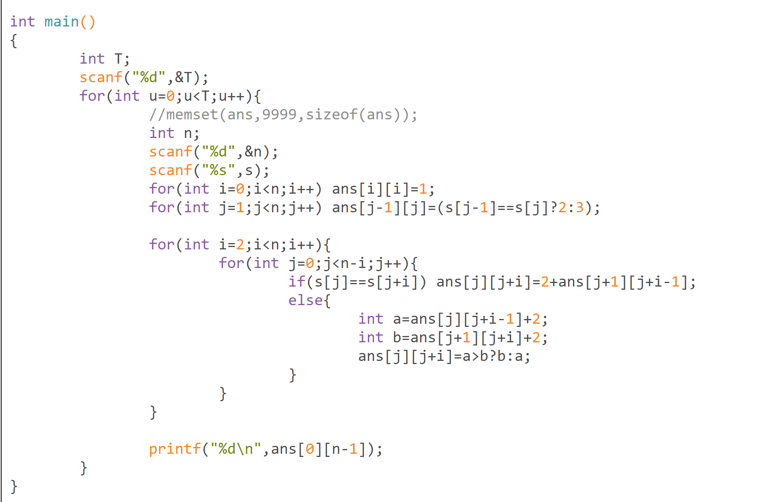
E2 第二次练习：I题

